Slide 1
CONTROL DE ACCESO PARA LOS ESTUDIANTES DE UNA INSTITUCIÓN EDUCATIVA
SOFIA PAEZ
JEAN PAUL QUITIAN
DAVID PEREGUEZ
JHOJAN ARIAS
NÚMERO DE FICHA
2067454
ANÁLISIS Y DESARROLLO DE SISTEMAS DE INFORMACIÓN
PROYECTO PRIMER TRIMESTRE
BOGOTA D.C
2020

Slide 2
CONTROL DE ACCESO PARA LOS ESTUDIANTES DE UNA INSTITUCIÓN EDUCATIVA
SOFIA PAEZ
JEAN PAUL QUITIAN
DAVID PEREGUEZ
JHOJAN ARIAS
Proyecto de análisis y desarrollo de sistemas de información
Centro de formación Sena - CEET
Paola Tovar
Instructora
ANÁLISIS Y DESARROLLO DE SISTEMAS DE INFORMACIÓN
PROYECTO PRIMER TRIMESTRE
BOGOTA D.C
2020

Slide 3
Nombre del proyecto
CONTROL DE ACCESO PARA LOS ESTUDIANTES DE UNA INSTITUCIÓN EDUCATIVA

Slide 4


Logos de la institución educativa y seguridad
Logo Institución
Logo Empresa de Seguridad

Slide 5

Planteamiento del problema
A partir del levantamiento de información, en la institución educativa (Quiroga Alianza Distrital) se encuentra el problema de acceso en la jornada única de (6:30 am a 12:30 pm) y la entrada de estudiantes de otro colegio a la (1:00 pm hasta las 5:00 pm) y el acceso no deseado por partes de algunas personas que no pertenecen a la institución, suplantando a los estudiantes y no teniendo un registro claro de ellos, ya que esta institución no cuenta con páginas o apps para que puedan identificar fácilmente a los estudiantes y los carnets son fáciles de perder y algunos vigilantes lo pasan por alto, dejan pasar a los estudiantes sin tener ningún control total de estudiantes y personal que se encuentra en la institución o si ellos entran a sus clases.

Slide 6
Pregunta problema
¿Por qué la Institución Educativa Del Quiroga Alianza no tiene un acceso de seguridad adecuada para los estudiantes y personal que ingresan a esta?

Slide 7
Objetivo general
Implementar un sistema para tener el control del acceso total de la institución educativa con un método de número de identificación y huella de cada persona que sale y entra de esta y generar mayor seguridad para los estudiantes y el personal de la institución.

Slide 8

Objetivos específicos
Mejorar el acceso a la institución con el número de identificación y huella
Tener un registro exacto de los estudiantes y el personal que ingresa a la institución.
Mejorar la seguridad de los estudiantes y del personal

Slide 9
Justificación
A partir de la problemática identificada en la institución,en relación con las actividades de acceso seguro para los estudiantes y personal, ya que el ingreso a la institución no es seguro y cualquiera puede hacerse pasar por estudiantes, también por que no hay un control exacto de las personas que están en la institución, para ello una aplicación con lector de huella para tener la totalidad de accesos y de cada persona que se encuentra en ella y generando la seguridad necesaria

Slide 10
Breve introducción de técnicas e instrumentos de recolección de datos
Se realizará un serie de preguntas donde las tendrá que responder (El rol que se eligió) para la verificación de la información sobre el control de acceso de los estudiantes, a parte de eso se eligió la forma “piramidal” que se responde a preguntas cerradas a preguntas abiertas.

Slide 11
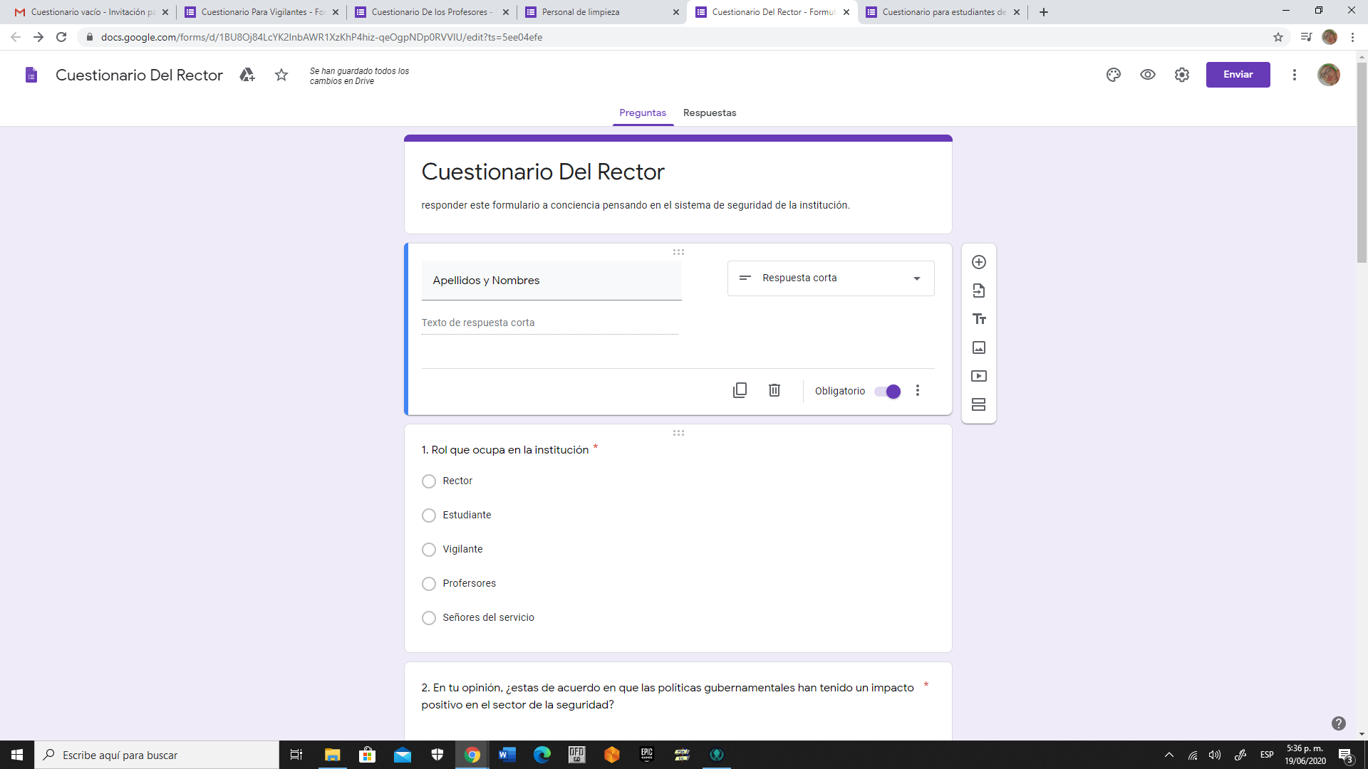
Cuestionario para el rector
https://docs.google.com/forms/d/1atqWZ9xX12oO-OdJ1K_Qa_r6ao1kzB-XlH8NLuG0n4A/edit

Slide 12
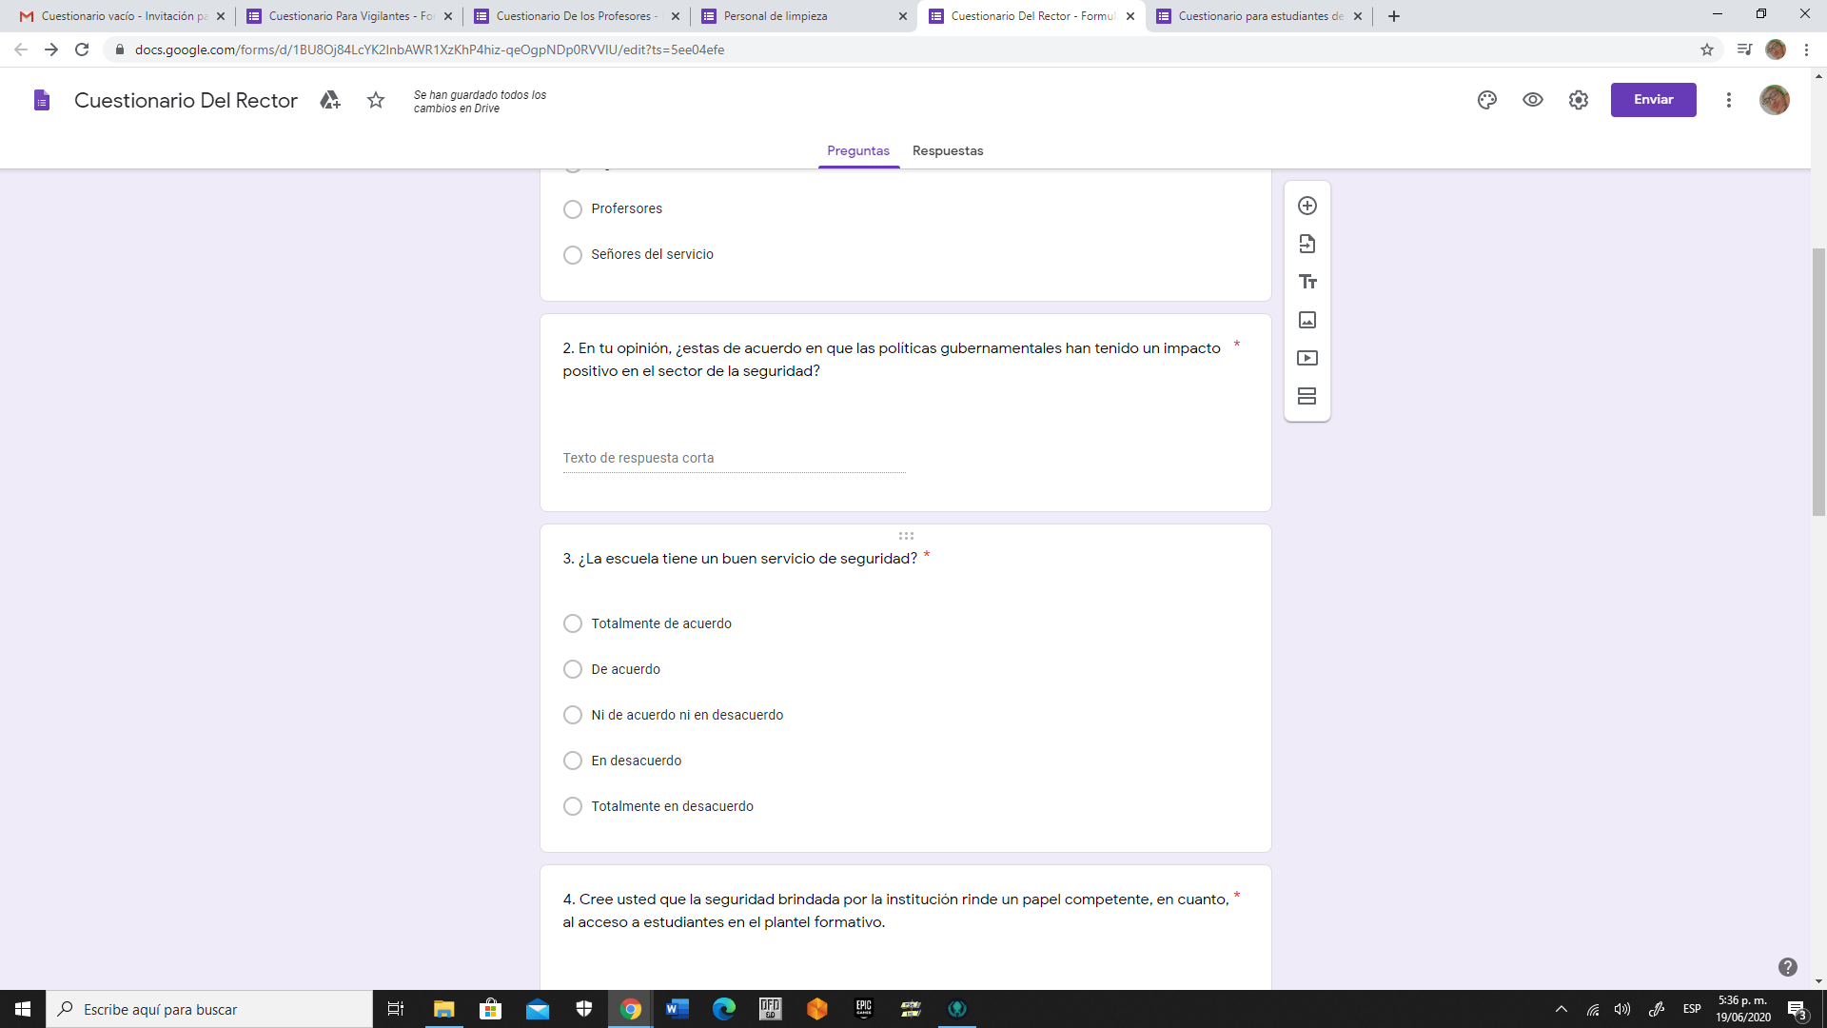

Slide 13
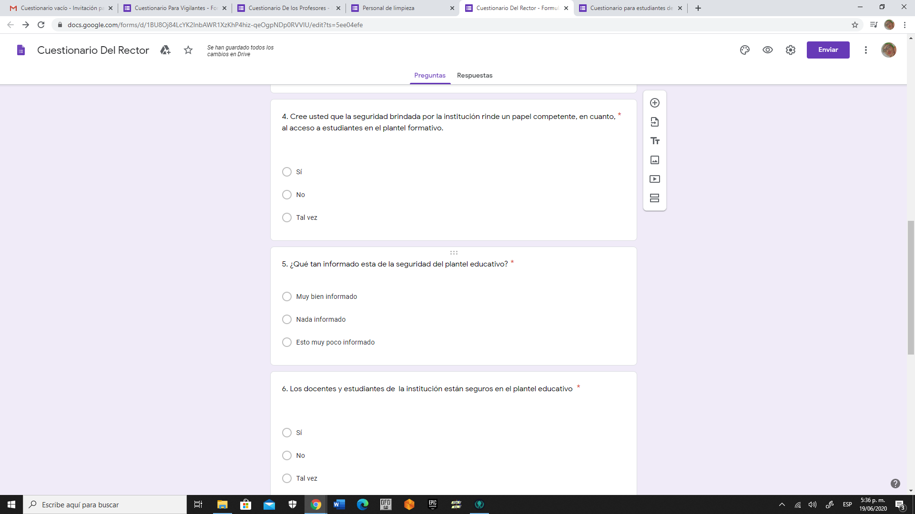

Slide 14
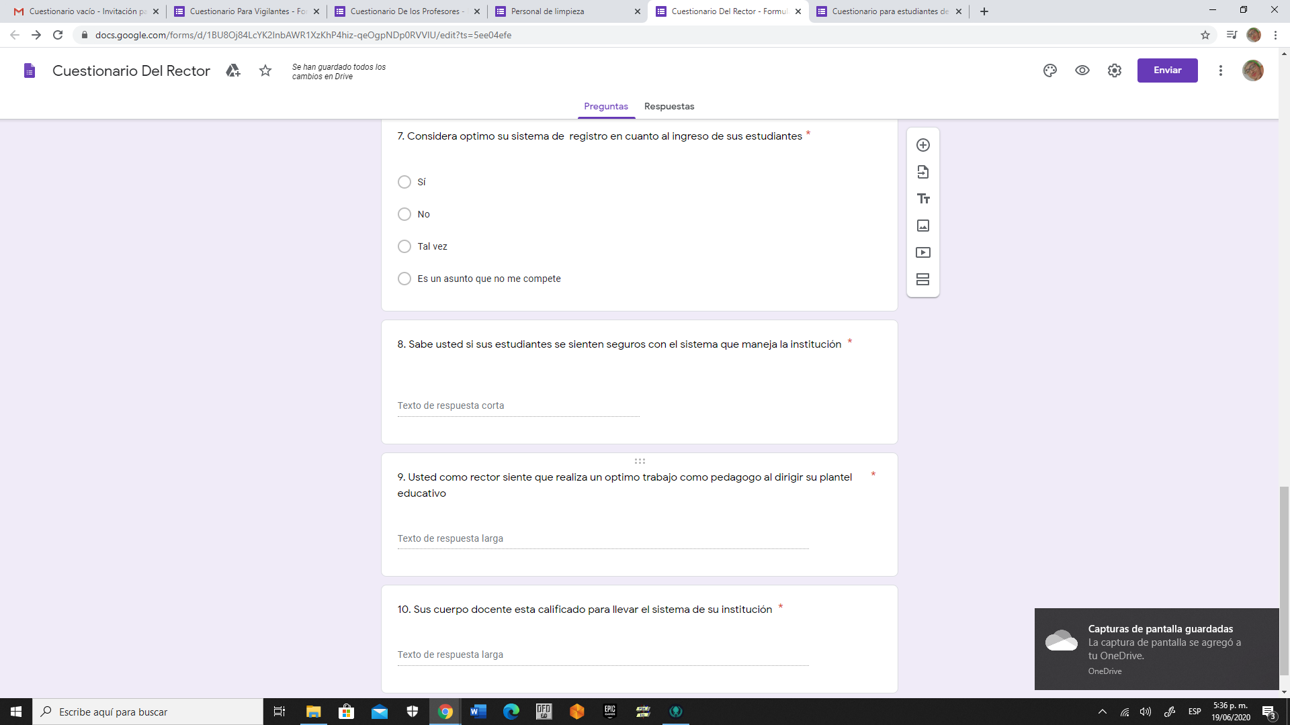

Slide 15
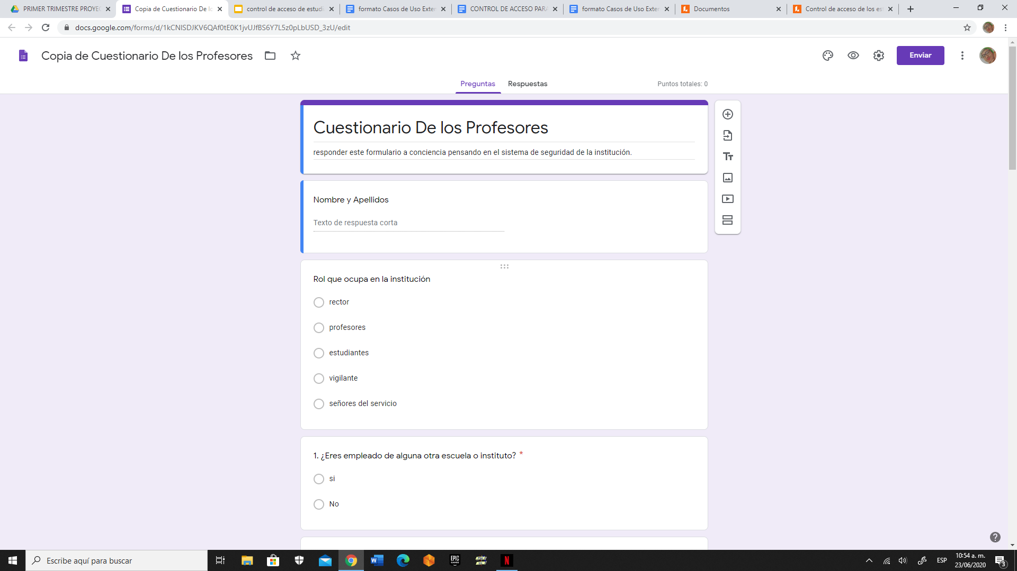
Cuestionario para profesores
https://docs.google.com/forms/d/1kCNlSDJKV6QAf0tE0K1jvUJfBS6Y7L5z0pLbUSD_3zU/edit

Slide 16
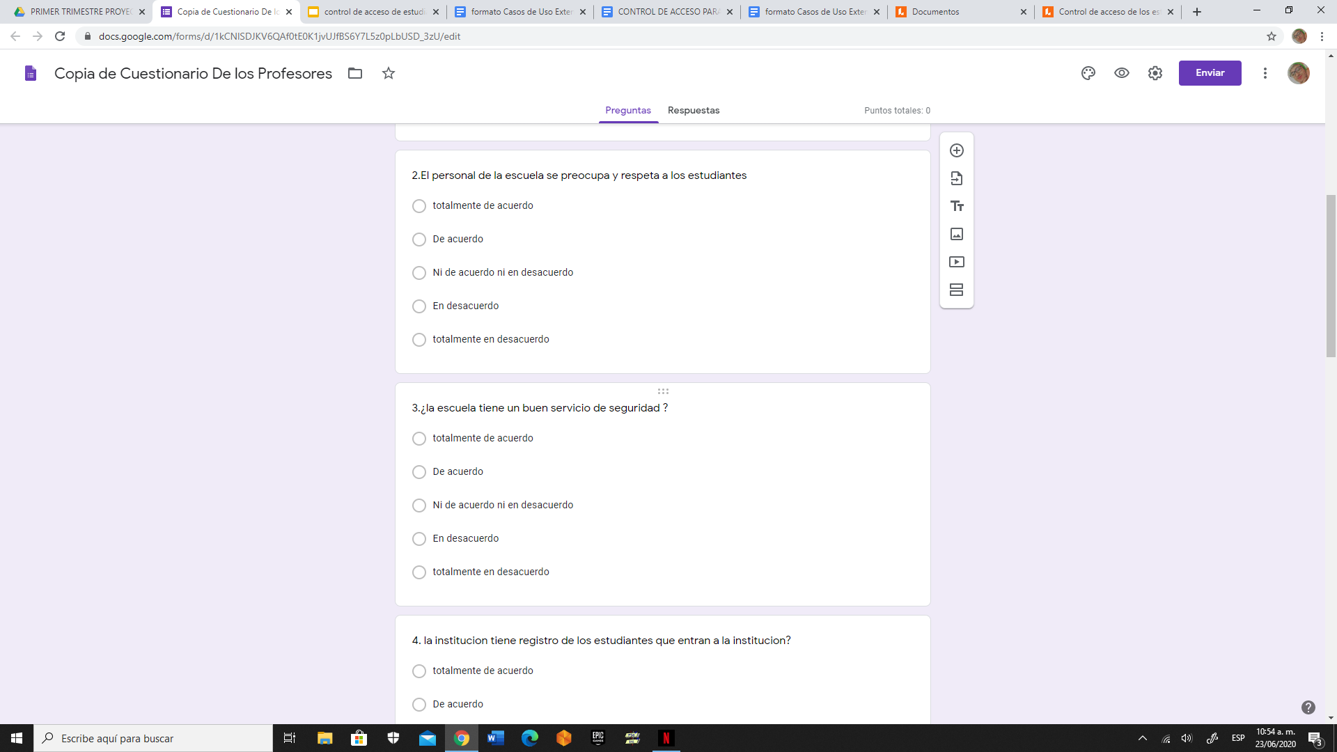

Slide 17
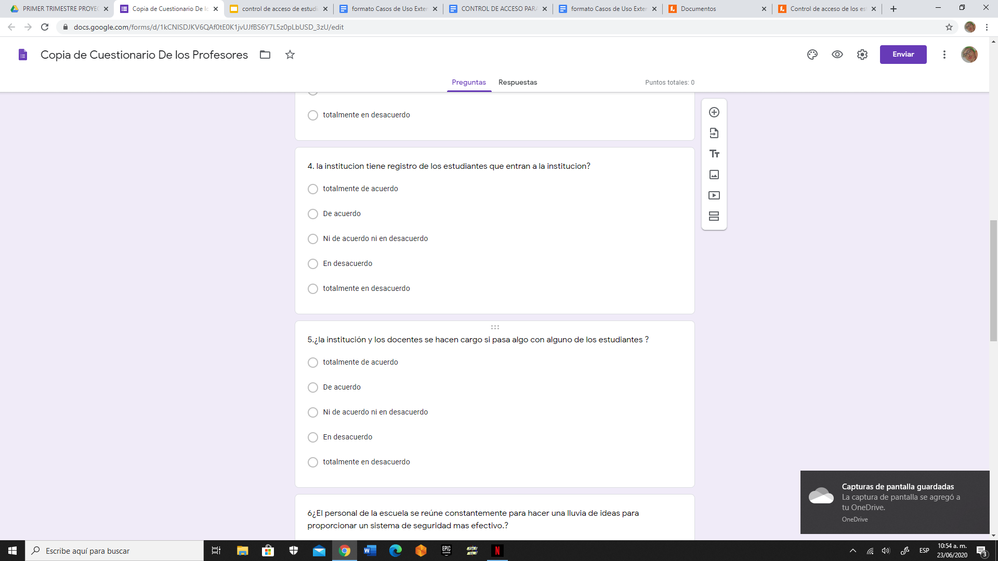

Slide 18
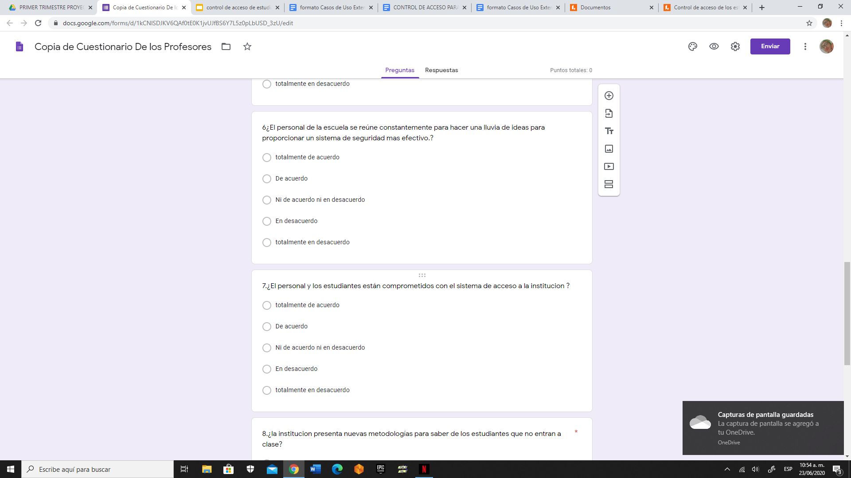

Slide 19


Slide 20

Cuestionario para estudiantes
https://docs.google.com/forms/d/122sKkZE4Mwq9WRTPMvouJmsw3sGf3YAMXoxd8KCvVOg/edit

Slide 21
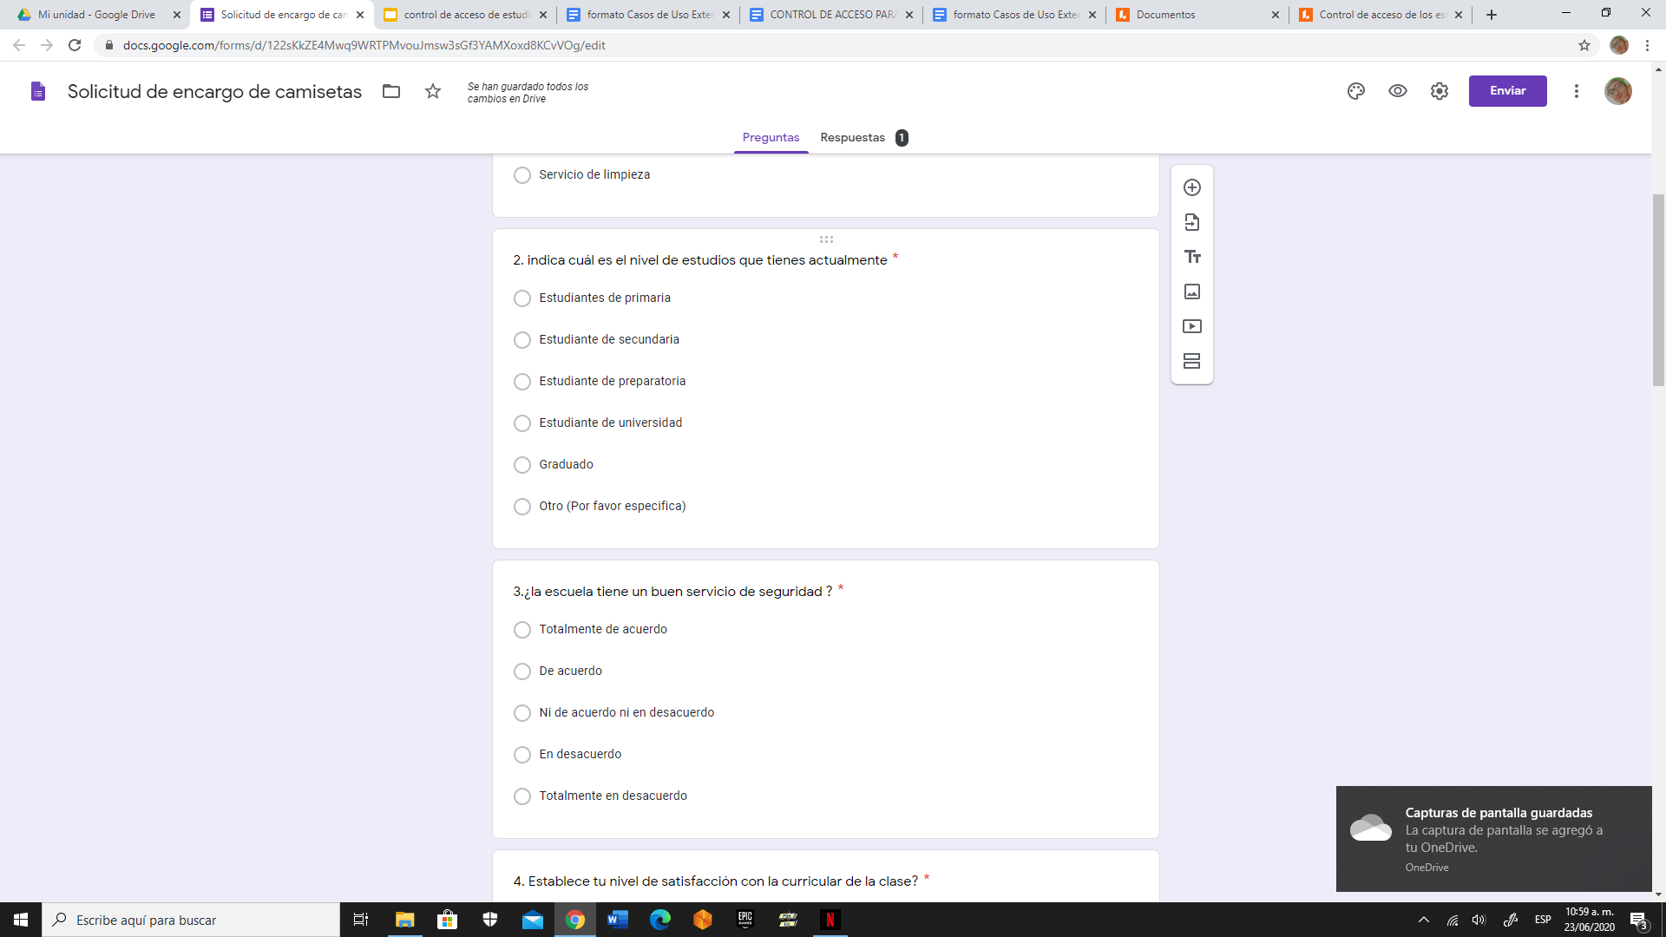

Slide 22
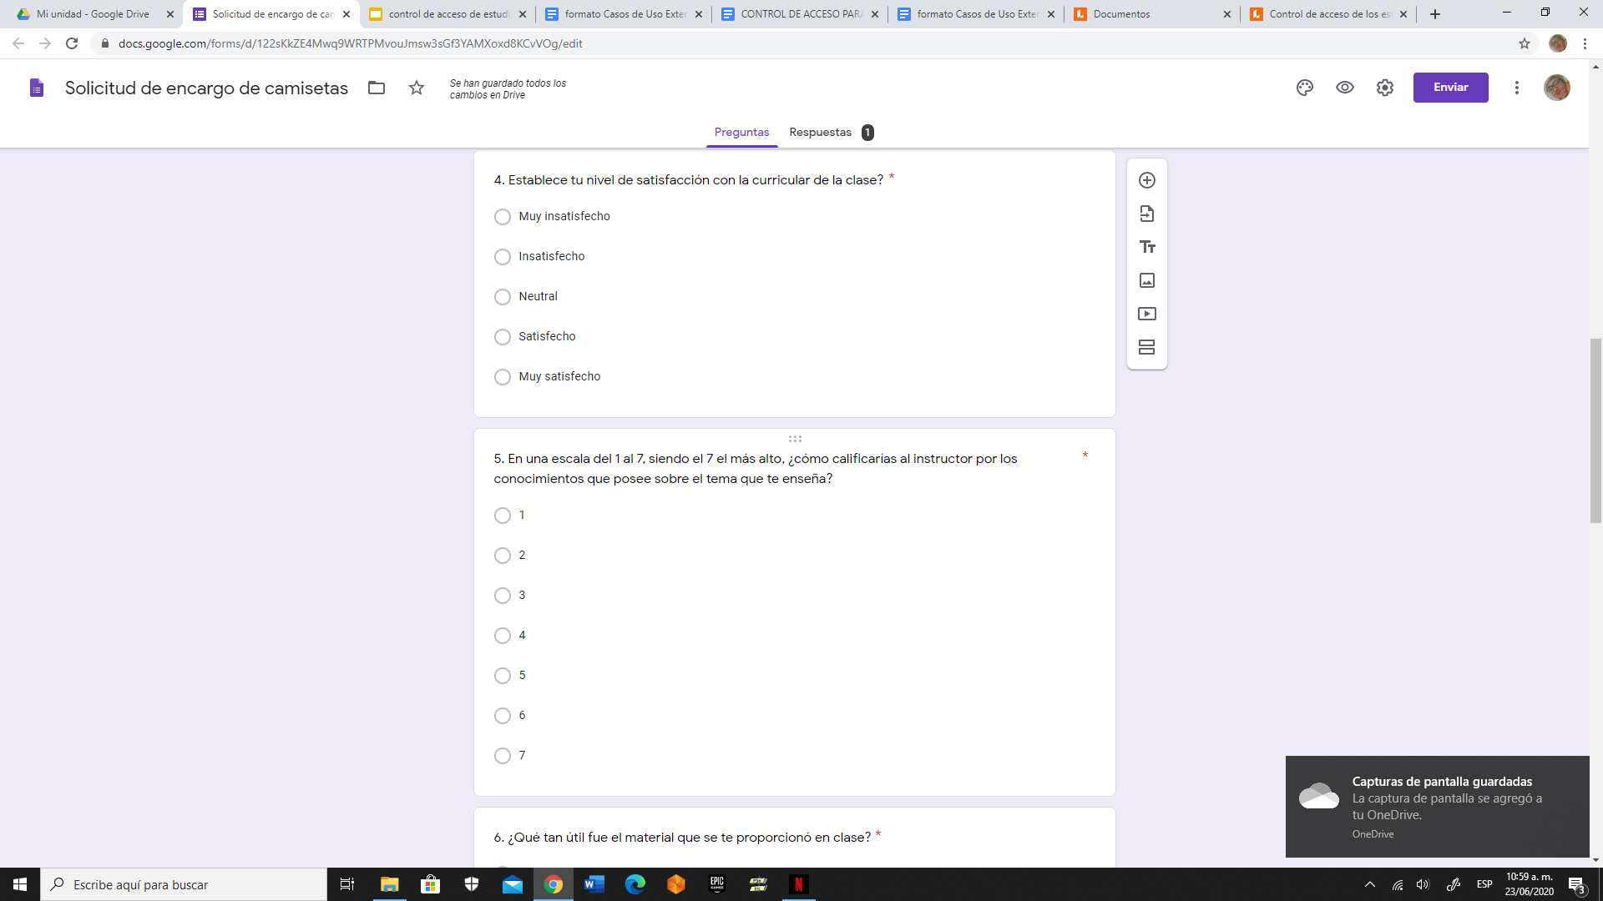

Slide 23
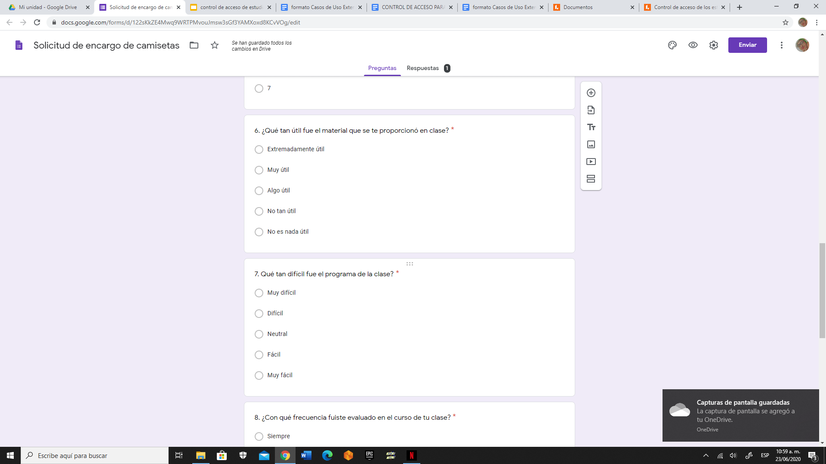

Slide 24
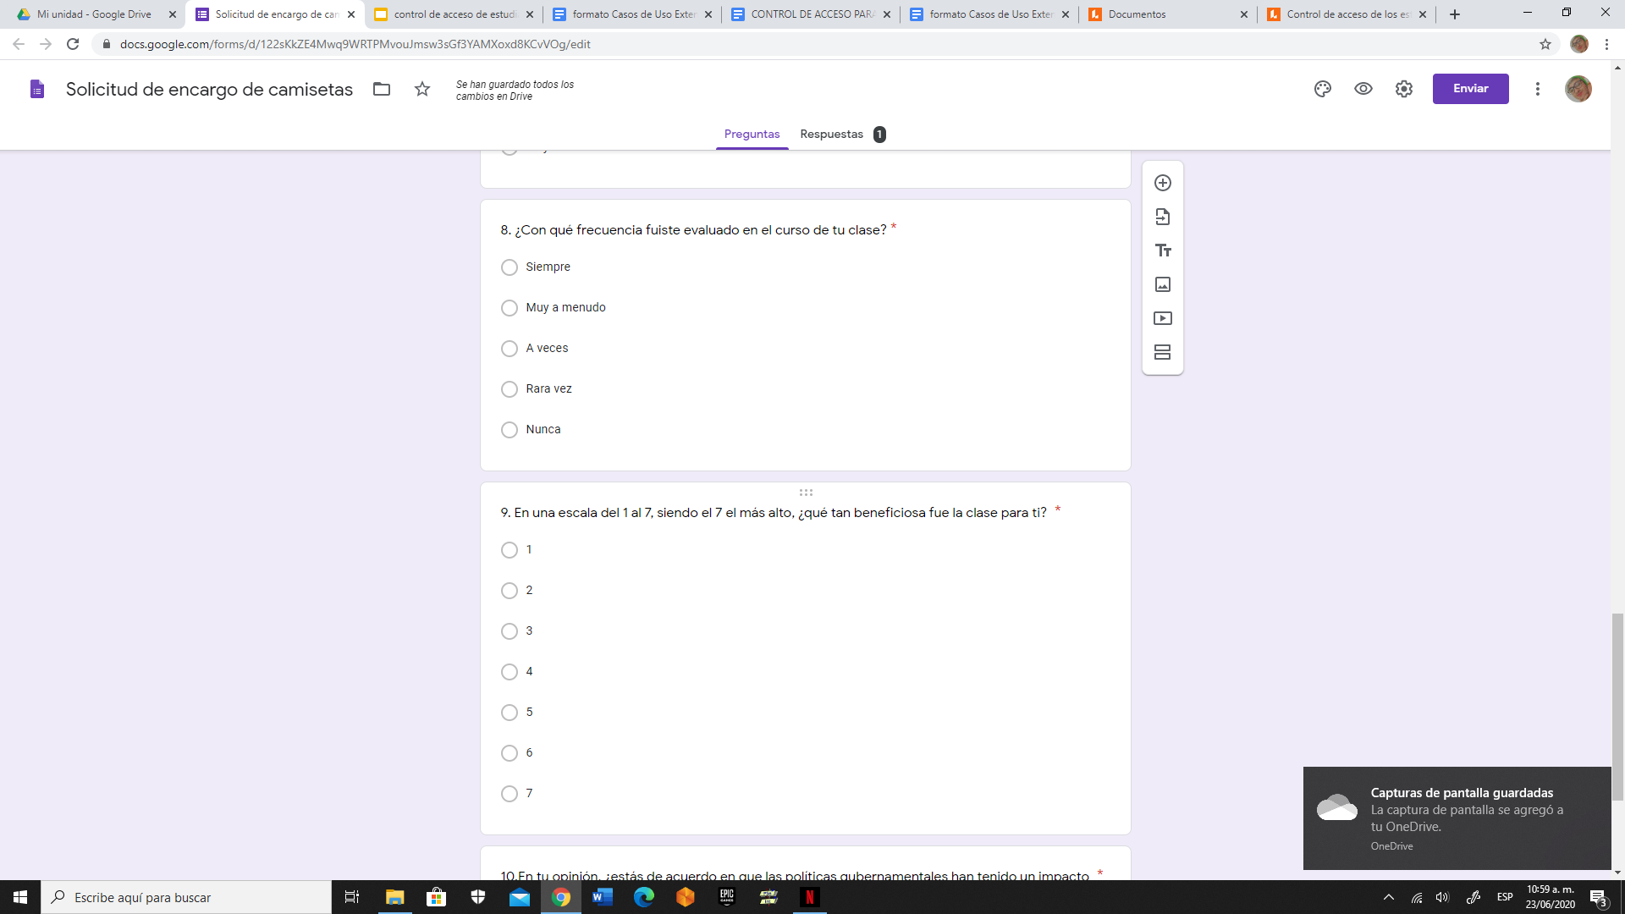

Slide 25
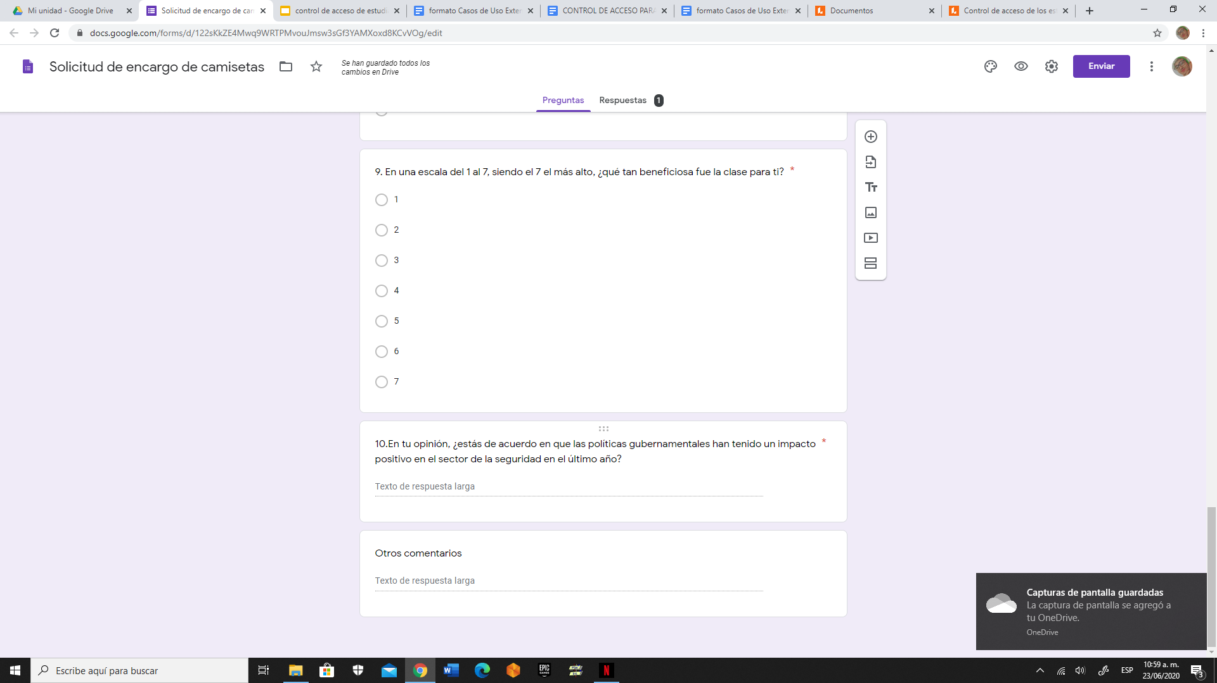

Slide 26

Cuestionario para vigilantes
https://docs.google.com/forms/d/1tkcf3rNLQZKXB9JGL0nEy-w48ubbZ-QQvsNGygbC6AQ/edit

Slide 27
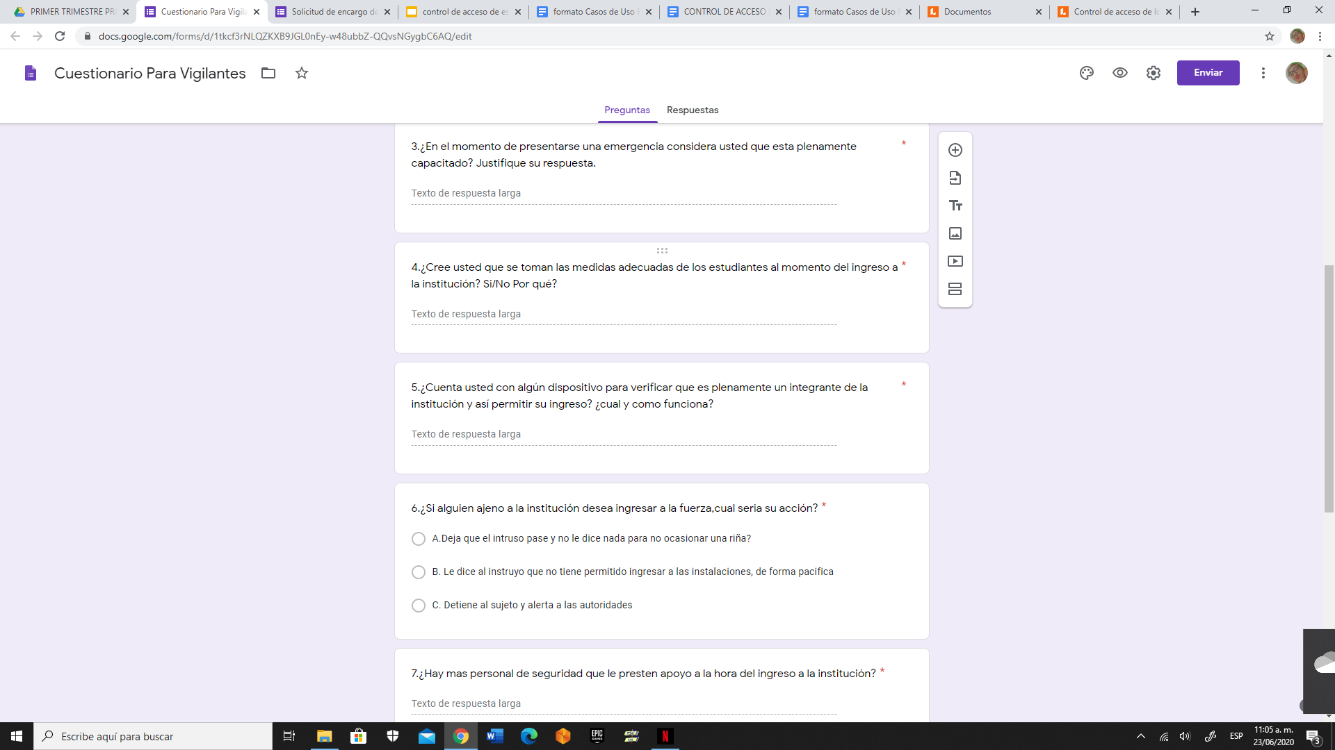

Slide 28
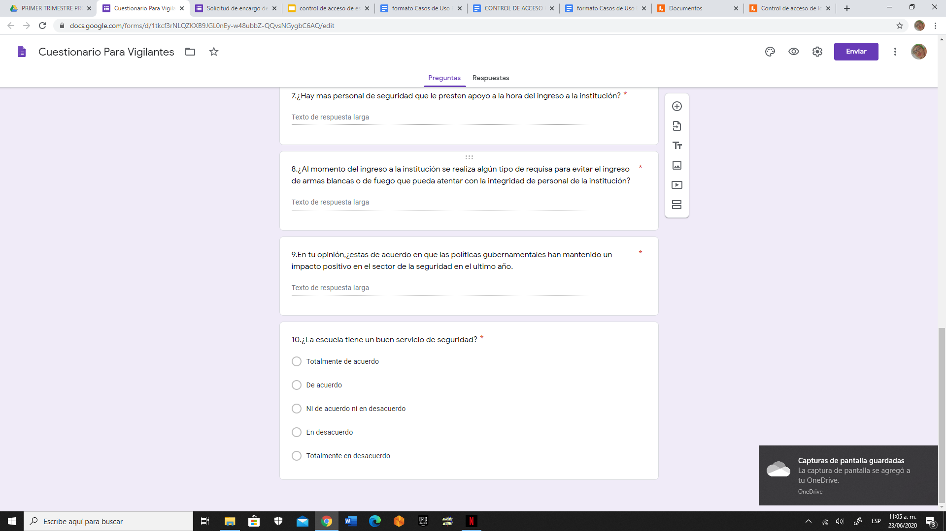

Slide 29
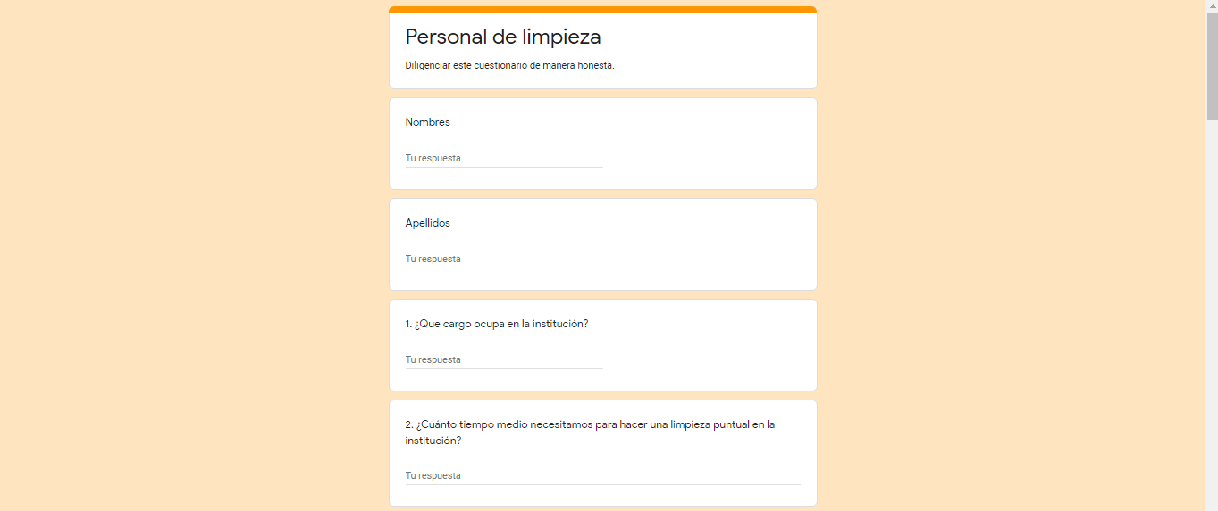
Cuestionario para servicio de limpieza
https://docs.google.com/forms/d/e/1FAIpQLSfSYu6ZuvS8ExVwr4dfuoOjIpthO5smlKAKUk4hLuxM7S1Q1Q/viewform?vc=0&c=0&w=1

Slide 30
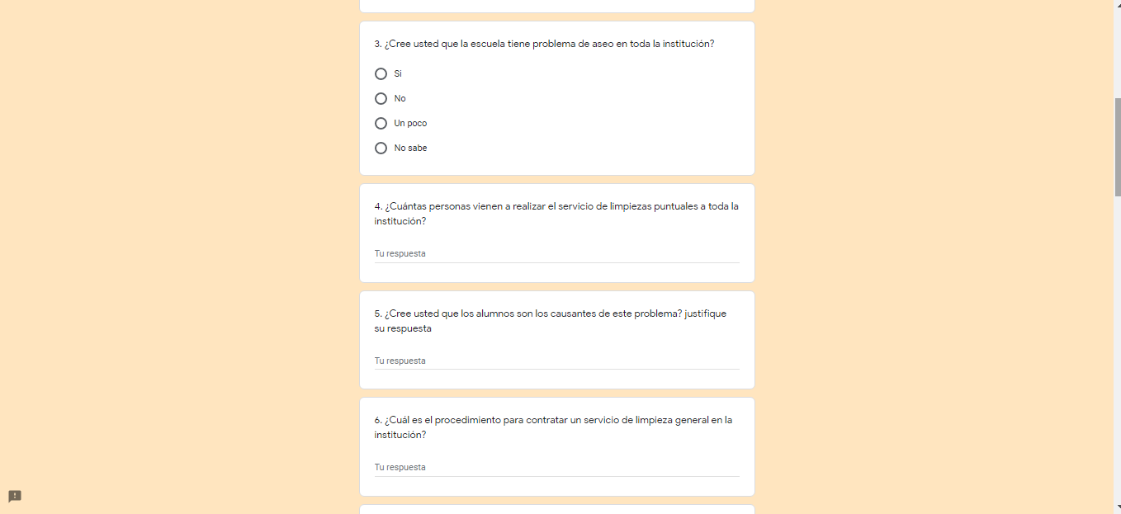

Slide 31
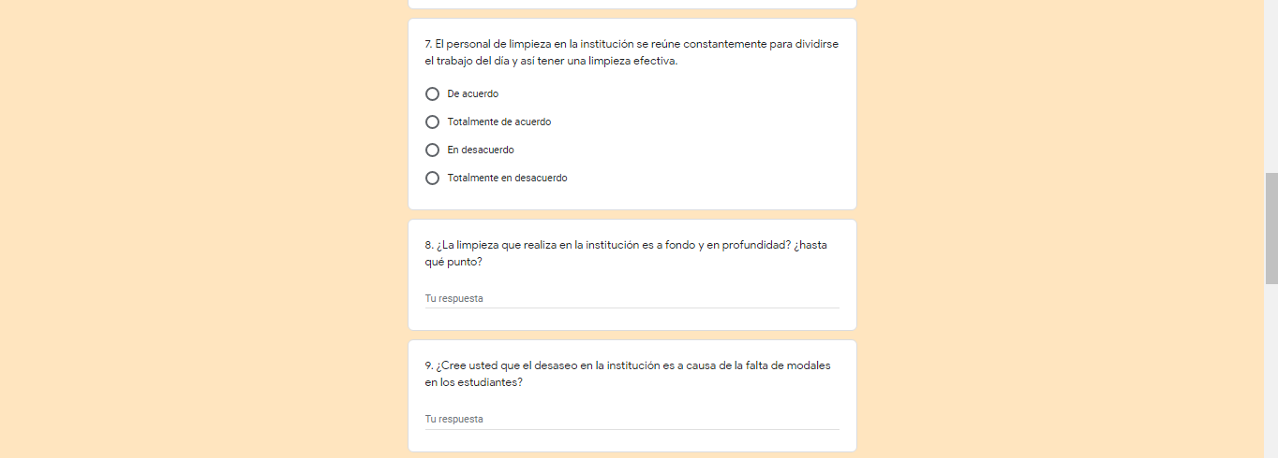

Slide 32
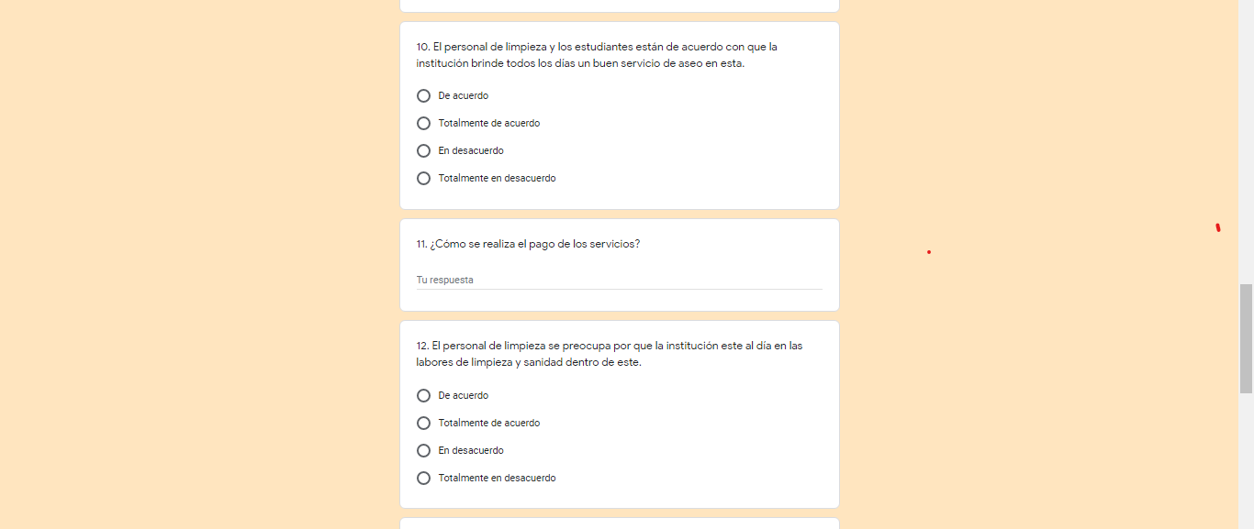

Slide 33
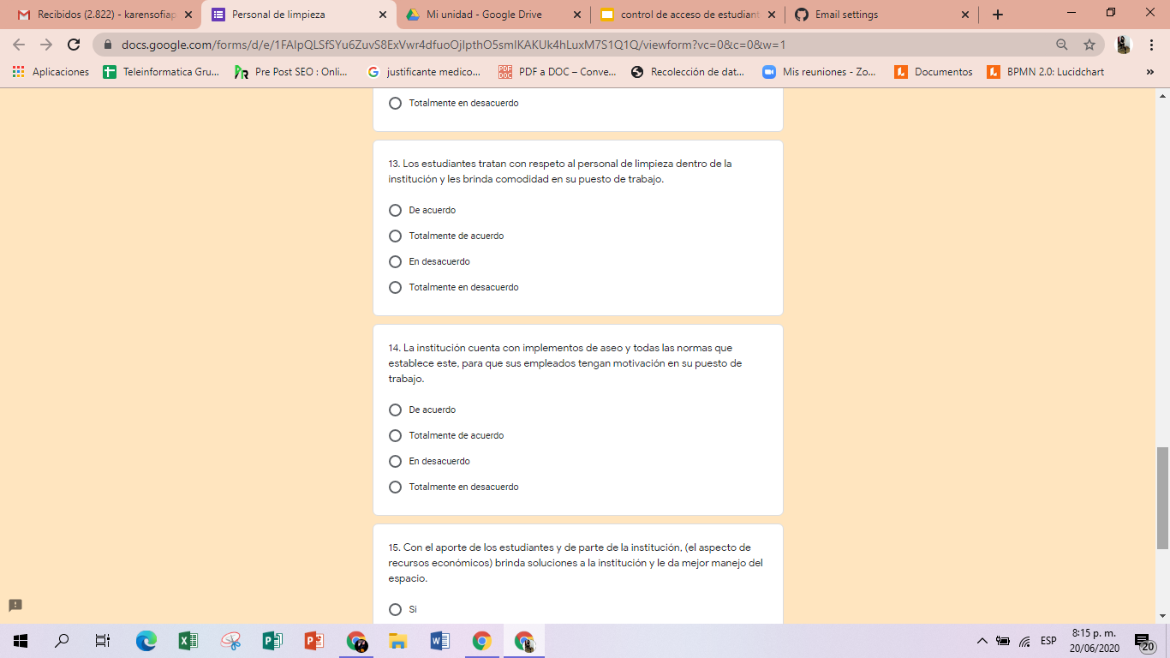

Slide 34


Slide 35
Breve introducción de BPMN
Es una notación gráfica que describe la lógica de los pasos de un proceso, esta notación ha sido especialmente diseñada para coordinar la secuencia de los procesos y los mensajes que fluyen entre los participantes de las diferentes actividades

Slide 36
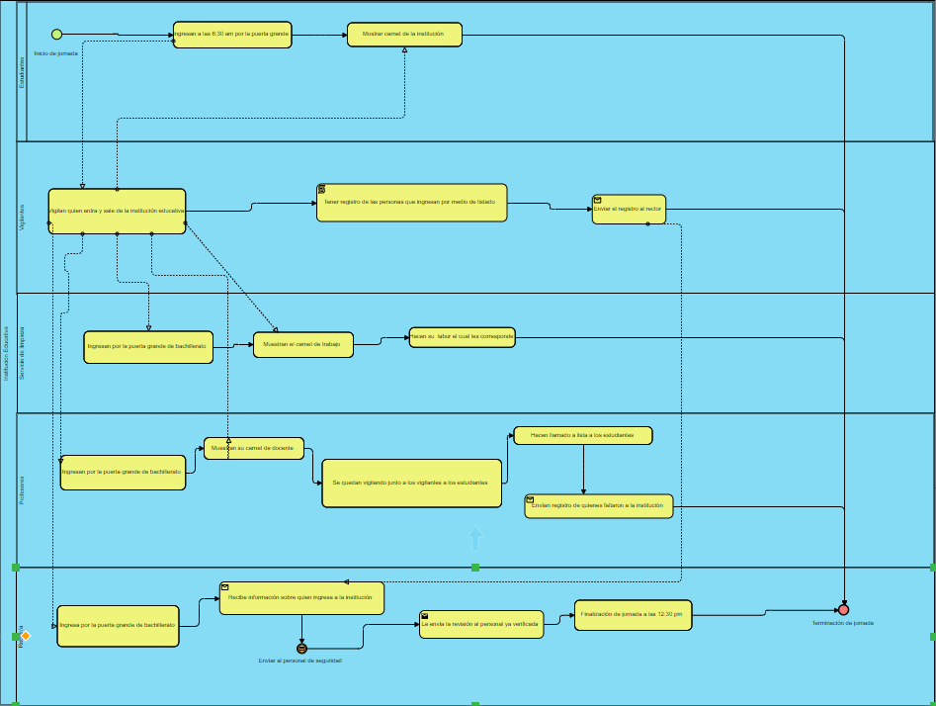
Mapa BPMN (Antes)
https://online.visual-paradigm.com/app/diagrams/#G1e9lQASdYkt5lLeGTAg_MZ61FdlqHiUFA

Slide 37
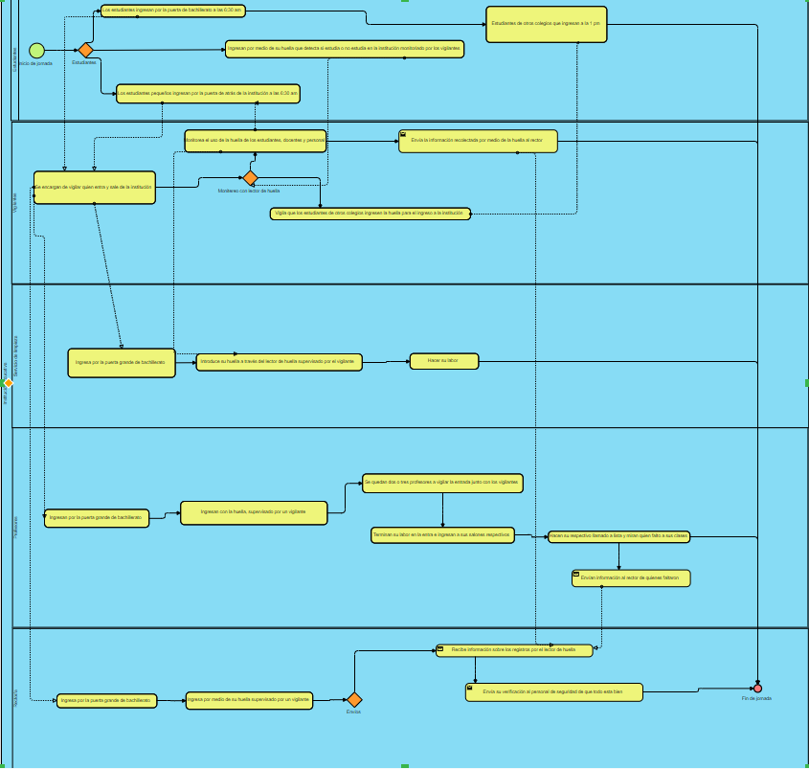
Mapa BPMN (Después)
https://online.visual-paradigm.com/app/diagrams/#G1_l2-5w8adhKtqLmCyd8BGloGVif8KOV6

Slide 38
Breve introducción de requerimientos funcionales y no funcionales
Requerimientos funcionales: Los requerimientos funcionales son declaraciones de los servicios que proveerá el sistema, de la manera en que éste reacciona a entradas particulares. En algunos casos, los requerimientos funcionales de los sistemas también declaran explícitamente lo que el sistema no debe hacer.
Requerimientos no funcionales:Son aquellos requerimientos que no se refieren directamente a las funciones específicas que entrega el sistema, sino a las propiedades emergentes de éste como la fiabilidad, la respuesta en el tiempo y la capacidad de almacenamiento.

Slide 39
Requisitos funcionales
Identificación del Requisito | RF01
Nombre del Requisito | Autenticación del usuario
Características | El sistema podrá ser consultado por cualquier usuario dependiendo del módulo en el cual se encuentre.
Descripción del Requisito | El sistema será fácil para consultar
Prioridad del Requisito :Alta

Slide 40
Identificación del Requisito | RF02
Nombre del Requisito | Registrar usuarios
Características | El sistema permitirá al usuario registrarse. El usuario debe suministrar datos como Nombre, Apellido, huella.
Descripción del Requisito | El sistema facilitará el ingreso de cualquier usuario, con toda la seguridad que este brinda para lograr un buen manejo
Prioridad del Requisito :Alta

Slide 41
Identificación del Requisito | RF03
Nombre del Requisito | Consultar información
Características | Se muestra información de la institución y grupos de estudiantes.
Descripción del Requisito | El sistema permitirá el fácil manejo de las acciones que se muestran en este.
Prioridad del Requisito :Alta

Slide 42
Identificación del Requisito | RF04
Nombre del Requisito | Modificar
Características | El sistema permite modificar datos de los usuarios para un buen manejo de información
Descripción del Requisito | El sistema contará con un buen manejo de información para que los usuarios puedan solicitar cambio de datos.
Prioridad del Requisito :Alta

Slide 43
Identificación del Requisito | RF05
Nombre del Requisito | Editar Usuario
Características | Permite editar los usuarios que estén en el sistema.
Descripción del Requisito | El sistema permitirá editar a un usuario de la base de datos.
Prioridad del Requisito :Alta

Slide 44
Identificación del Requisito | RF06
Nombre del Requisito | Lista
Características | El sistema permitirá la toma de lista para los usuarios.
Descripción del Requisito | El sistema podrá tomar lista de los usuarios de la base de datos.
Prioridad del Requisito :Alta

Slide 45
Identificación del Requisito | RF07
Nombre del Requisito | Horarios
Características | El sistema permitirá crear los horarios de clase, y horarios de entrada y salida de la institución.
Descripción del Requisito | El sistema permitirá crear un horario que se guardara en el sistema
Prioridad del Requisito :Alta

Slide 46
Identificación del Requisito | RF08
Nombre del Requisito | Retardos
Características | El sistema permitirá al profesor o coordinador poner un retardo en el sistema.
Descripción del Requisito | El sistema podrá registrar los retardos de los estudiantes en la base de datos del sistema.
Prioridad del Requisito :Alta

Slide 47
Identificación del Requisito | RF09
Nombre del Requisito | Eliminar Retardos
Características | El sistema permitirá al profesor o coordinador eliminar un retardo en el sistema.
Descripción del Requisito | El sistema podrá eliminar los retardos de los estudiantes en la base de datos del sistema.
Prioridad del Requisito :Alta

Slide 48
Identificación del Requisito | RF10
Nombre del Requisito | Cerrar Sesión
Características | El sistema permitirá al usuario cerrar sesión
Descripción del Requisito | El sistema cerrará la sesión del usuario.
Prioridad del Requisito :Alta

Slide 49
Identificación del Requisito | RF11
Nombre del Requisito | Compatibilidad
Características | El sistema podrá ser utilizado en los sistemas operativos Windows,8 ,10,XP, OSX, IOS, etc.
Descripción del Requisito | El software será compatible con sistemas operativos para tener buen rendimiento.
Prioridad del Requisito :Alta

Slide 50
Identificación del Requisito | RF12
Nombre del Requisito | Autenticación de usuarios
Características | El sistema deberá exigir al usuario una identificación para entrar al sistema (usuario y huella digital).
Descripción del Requisito | Siempre que el usuario quiera ingresar a la página, deberá poner su huella digital para tener mayor seguridad.
Prioridad del Requisito :Alta

Slide 51
Identificación del Requisito | RF13
Nombre del Requisito | Usuarios
Características | El sistema permitirá tener gran cantidad de usuarios.
Descripción del Requisito | El sistema estará programado para tener almacenamiento de sobra, y así registrar usuarios sin problema.
Prioridad del Requisito :Alta

Slide 52
Identificación del Requisito | RF14
Nombre del Requisito | Copia de seguridad
Características | El sistema contará con copia de seguridad
Descripción del Requisito | El sistema realizara copias de seguridad diariamente para no perder información.
Prioridad del Requisito :Alta

Slide 53
Identificación del Requisito | RF15
Nombre del Requisito | Mensajes
Características | El sistema permitirá el intercambio de mensajes internos y privados entre los diferentes usuarios del sistema, y la gestión de dichos mensajes.
Descripción del Requisito | Las funciones a realizar son: nuevo mensaje, modificar mensaje, eliminar mensaje, consultar mensaje/s
Prioridad del Requisito :Alta

Slide 54
Identificación del Requisito | RF16
Nombre del Requisito | Informes
Características | El sistema permitirá generar informes de diferentes tipos por parte de los administrativos y profesores, para documentar información sobre los alumnos, poder almacenarlos y enviarlos a los padres.
Descripción del Requisito | Se podrá crear un nuevo informe, modificarlo y consultarlo.
Prioridad del Requisito :Alta

Slide 55
Identificación del Requisito | RF17
Nombre del Requisito | Publicación de datos
Características | El usuario deberá ejecutar el sistema y publicar la información de sus alumnos y docentes.
Descripción del Requisito | El sistema permitirá cargar los datos básicos de los usuarios que pertenecen a la institución educativa.
Prioridad del Requisito :Alta

Slide 56
Identificación del Requisito | RF18
Nombre del Requisito | Impresión de información y registros
Características | El sistema será compatible con impresoras de cualquier tipo.
Descripción del Requisito | El sistema se programará para que se puedan conectar las impresoras, y asi poder imprimir informacion directamente.
Prioridad del Requisito :Alta

Slide 57
Identificación del Requisito | RF19
Nombre del Requisito | Cargar
Características | El sistema debe cargar rápido para evitar contratiempos o errores.
Descripción del Requisito | Se debe evitar consumir muchos recursos y ejecutar con facilidad el sistema.
Prioridad del Requisito :Alta

Slide 58
Identificación del Requisito | RF20
Nombre del Requisito | Menú
Características | El sistema deberá tener un menú de inicio
Descripción del Requisito | Menú con opciones, debe desplegarse al presionar un botón específico y así ver la interfaz.
Prioridad del Requisito :Alta

Slide 59
Requisitos No Funcionales
Identificación del Requerimiento | RNF 01
Nombre del Requerimiento | Interfaz del sistema
Características | El sistema contará con una interfaz sencilla para el fácil manejo de los usuarios
Descripción del Requerimiento | Implementara una interfaz de uso sencilla
Prioridad del Requerimiento Alta

Slide 60
Identificación del Requerimiento | RNF 02
Nombre del Requerimiento | Mantenimiento.
Características | El sistema deberá tener un manual de instalación y un manual de mantenimiento que realizará el administrador
Descripción del Requerimiento | El sistema contará con documentacion fácilmente actualizable, que permita realizar el mantenimiento con el menor esfuerzo posible
Prioridad del Requerimiento Alta

Slide 61
Identificación del Requerimiento | RNF 03
Nombre del Requerimiento | Acerca De
Características | El sistema contará con una interfaz con información sobre la institución
Descripción del Requerimiento | El sistema contará con una interfaz moderna con información más relevante sobre la institución, el logo de la institución y los colores de la institución
Prioridad del Requerimiento Alto

Slide 62
Identificación del Requerimiento | RNF 04
Nombre del Requerimiento | Desempeño
Características | El sistema garantizara al usuario una consulta ideal utilizando la información almacenada en la base de datos
Descripción del Requerimiento | Garantizara el desempeño y la fiabilidad del sistema a la hora de la consulta basándose en la base de datos o registros que estos a su vez podrán ser consultados y actualizados permanentemente, sin que se afecte el tiempo de respuesta
Prioridad del Requerimiento Alto

Slide 63
Identificación del Requerimiento | RNF 05
Nombre del Requerimiento | Continuidad del sistema
Características | El sistema tendrá acceso y disponibilidad de la información las 24/7
Descripción del Requerimiento | La disponibilidad de los usuarios será de 6 días las 24 horas, generando un esquema adecuado que permita la posible falla de cualquiera de sus componentes, generando una alerta o alarma
Prioridad del Requerimiento Alto

Slide 64
Identificación del Requerimiento | RNF 06
Nombre del Requerimiento | Eficiencia
Características | El sistema debe ser capaz de dar una respuesta no mayor a 4 segundos al usuario
Descripción del Requerimiento | El sistema garantiza una fluidez en el tráfico de datos, debe dar una respuesta de aproximadamente 4 segundos
Prioridad del Requerimiento Alto

Slide 65
Identificación del Requerimiento | RNF 07
Nombre del Requerimiento | Ayuda en línea
Características | El programa ofrece ayuda en línea, donde tendrás las preguntas más frecuentes
Descripción del Requerimiento | El programa tendrá una sección en donde dará ayuda a los usuarios, donde se encuentren las preguntas más frecuentes
Prioridad del Requerimiento Alto

Slide 66
Identificación del Requerimiento | RNF 08
Nombre del Requerimiento | Seguridad
Características | El sistema contará con ISO 27001
Descripción del Requerimiento | El sistema ISO 27001 es una norma internacional que permite el aseguramiento, la confidencialidad e integridad de los datos y de la información, así como de los sistemas que la procesan. Dando al sistema una protección total de los datos almacenados en el mismo
Prioridad del Requerimiento

Slide 67
Identificación del Requerimiento | RNF 09
Nombre del Requerimiento | Servicio Al Cliente
Características | El sistema tiene los números de asistencia para el usuario que necesiten información más profunda de la institución
Descripción del Requerimiento | Dentro del sistema en la parte inferior se encontrará nos PBX en donde el usuario podrá comunicarse con la institución
Prioridad del Requerimiento Alto

Slide 68
Identificación del Requerimiento | RNF 10
Nombre del Requerimiento | Tipo De Letra
Características | El sistema tendrá una tipo de letra específico dentro de la interfaz y el diseño
Descripción del Requerimiento | Se definirá algunos tipos de fuentes para el diseño que se le desee dar a la página
Prioridad del Requerimiento Alto

Slide 69
Identificación del Requerimiento | RNF 11
Nombre del Requerimiento | Diseño
Características | Se dará la ubicación de los textos, encabezados, etc.
Descripción del Requerimiento | Definirá cómo será la ubicación de cada textos, encabezados, sub-ventanas, ventanas, cuerpo
Prioridad del Requerimiento Alto

Slide 70
Identificación del Requerimiento | RNF 12
Nombre del Requerimiento | Color de la fuente
Características | El sistema contará con colores para la fuente según se defina
Descripción del Requerimiento | Se elige los colores que se van a implementar para cada texto dentro del sistema
Prioridad del Requerimiento Alto

Slide 71
Identificación del Requerimiento | RNF 13
Nombre del Requerimiento | Tiempo de espera
Características | El sistema tendrá un tiempo de espera en el cual el usuario debe tener actividad
Descripción del Requerimiento | Si el usuario no presenta actividad en el sistema se cierra la sesión
Prioridad del Requerimiento Alto

Slide 72
Identificación del Requerimiento | RNF 14
Nombre del Requerimiento | Limpieza Cache
Características | El sistema hará una limpieza según un tiempo determinado de los datos Cache
Descripción del Requerimiento | Se limpiará información Basura para que el sistema no presente con ningún tipo de lentitud y presente un alto rendimiento
Prioridad del Requerimiento Alto

Slide 73
Identificación del Requerimiento | RNF 15
Nombre del Requerimiento | Software
Características | Sistema operativo que ayuda a los sistemas operativos de celulares y computadores a desarrollar diferentes tareas con un buen rendimiento
Descripción del Requerimiento | Esto ayuda a que el aplicativo de seguridad tenga un buen funcionamiento y ayude a desarrollar la tarea que se le asignó
Prioridad del Requerimiento Alto

Slide 74
Identificación del Requerimiento | RNF 16
Nombre del Requerimiento | Traspaso de información
Características | Ayuda a transportar la información del aplicativo a un computador para descarga la información
Descripción del Requerimiento | Se transporta la información de cada persona de la institución a un computador para descargar la información
Prioridad del Requerimiento Alta

Slide 75
Identificación del Requerimiento | RNF 17
Nombre del Requerimiento | Operativos
Características | Tendrá como fin de administrar los programas informativos del aplicativo de seguridad
Descripción del Requerimiento | Se encuentra en funcionamiento para el aplicativo de seguridad
Prioridad del Requerimiento Alta

Slide 76
Identificación del Requerimiento | RNF 18
Nombre del Requerimiento | Funcionalidad
Características | El aplicativo tendrá una buena funcionalidad para las personas que vayan a utilizar el aplicativo de seguridad de la institución
Descripción del Requerimiento | Es una ayuda técnica que garantiza una mayor accesibilidad; por lo tanto, mejora la calidad de su aplicativo
Prioridad del Requerimiento Alta

Slide 77
Identificación del Requerimiento | RNF 19
Nombre del Requerimiento | Rendimiento
Características | Tiene un objetivo claro a la hora de utilizar el aplicativo de seguridad
Descripción del Requerimiento | El aplicativo tendrá un rendimiento eficaz para que los integrantes de la institución educativa ingresen sin ningún problema
Prioridad del Requerimiento Alto

Slide 78
Identificación del Requerimiento | RNF 20
Nombre del Requerimiento | Fiabilidad
Características | Con nuestro sistemas de seguridad en el almacenamiento de la información y de los datos de los usuarios se da una fiabilidad, ya que protege estos datos implementados
Descripción del Requerimiento | Con nuestra seguridad ISO 27001 el sistema protege datos personales e información relevante administrada en el sistema
Prioridad del Requerimiento Alto

Slide 79
Breve introducción diagrama de caso de uso
El diagrama de casos de uso representa la forma en como un Cliente (Actor) opera con el sistema en desarrollo, además de la forma, tipo y orden en como los elementos interactúan (operaciones o casos de uso). Un diagrama de casos de uso consta de los siguientes elementos:
Actor.
Casos de Uso.
Relaciones de Uso, Herencia y Comunicación.

Slide 80
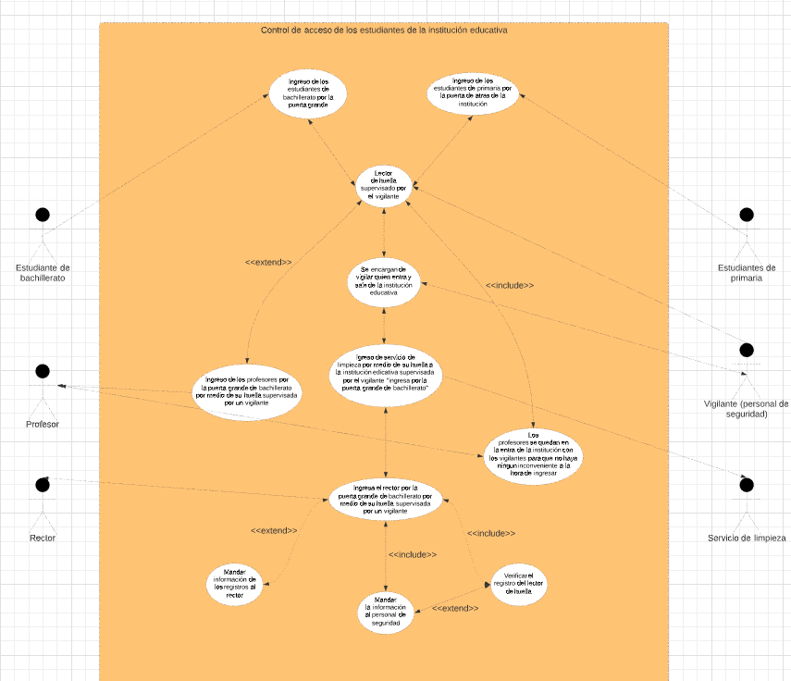
DIAGRAMA DE CASO DE USO
https://app.lucidchart.com/documents/edit/10a3fbee-46e4-469b-b3e0-292ea6bc7976/0_0

Slide 81
Breve introducción caso de uso extendido
Existe un modelo para la representación de los casos de uso, el cual es el formato de casos
de uso extendido, donde se realiza la explicación del alcance de cada caso de uso. Este
formato representa toda la vida del caso de uso, sus escenarios, cuales son los diferentes
casos de uso que intervienen en el caso de uso principal, cuáles requerimientos funcionales
hacen parte del caso de uso, y cuáles son las precondiciones y postcondiciones de cada
caso de uso.

Slide 82
FORMATO DE CASO DE USO EXTENDIDO
CASO DE USO EXTENDIDO

Slide 83
Control de versiones
Nosotros nos basamos con github y git kraken para la realización de readme y los commit

Slide 84
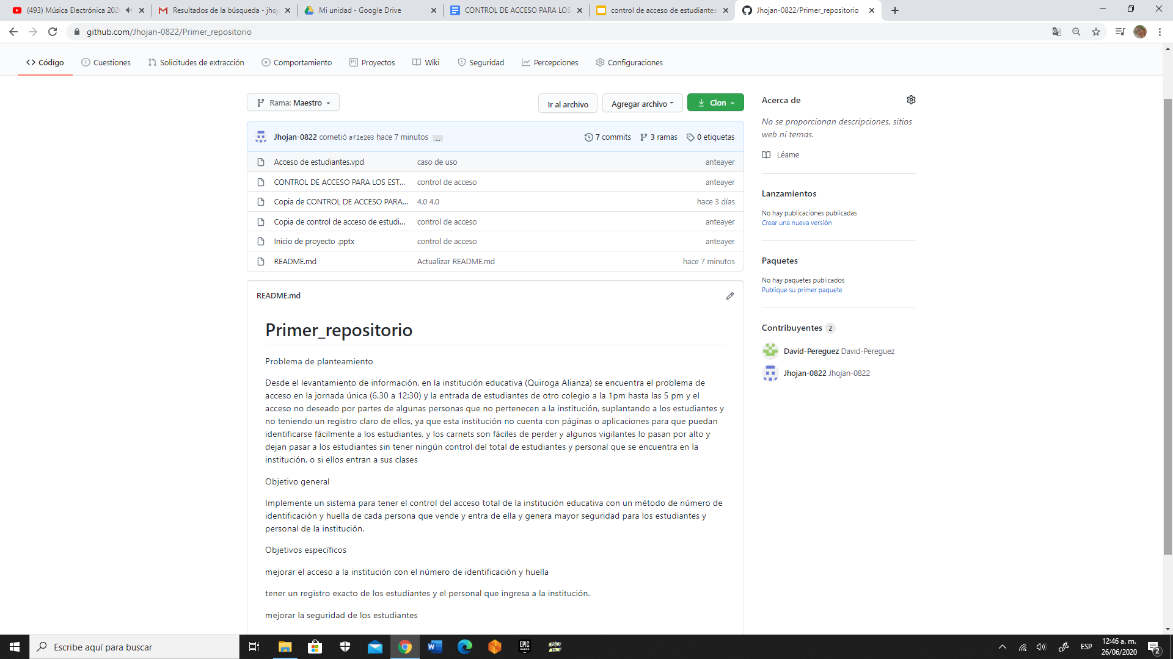
GITHUB

Slide 85
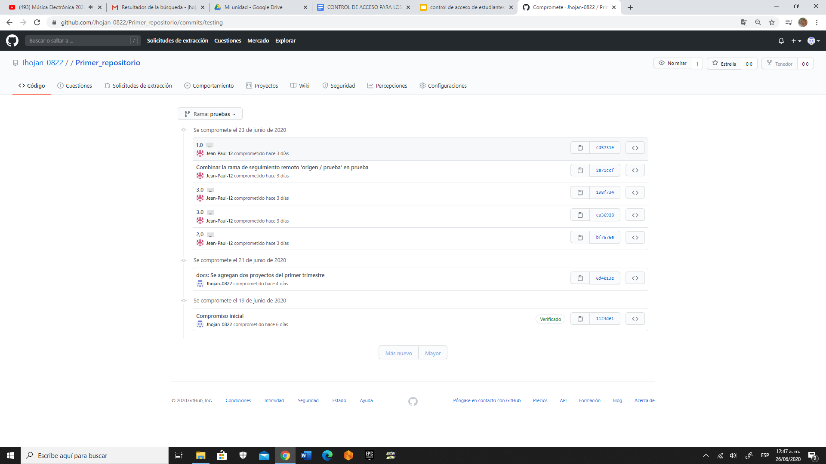

Slide 86
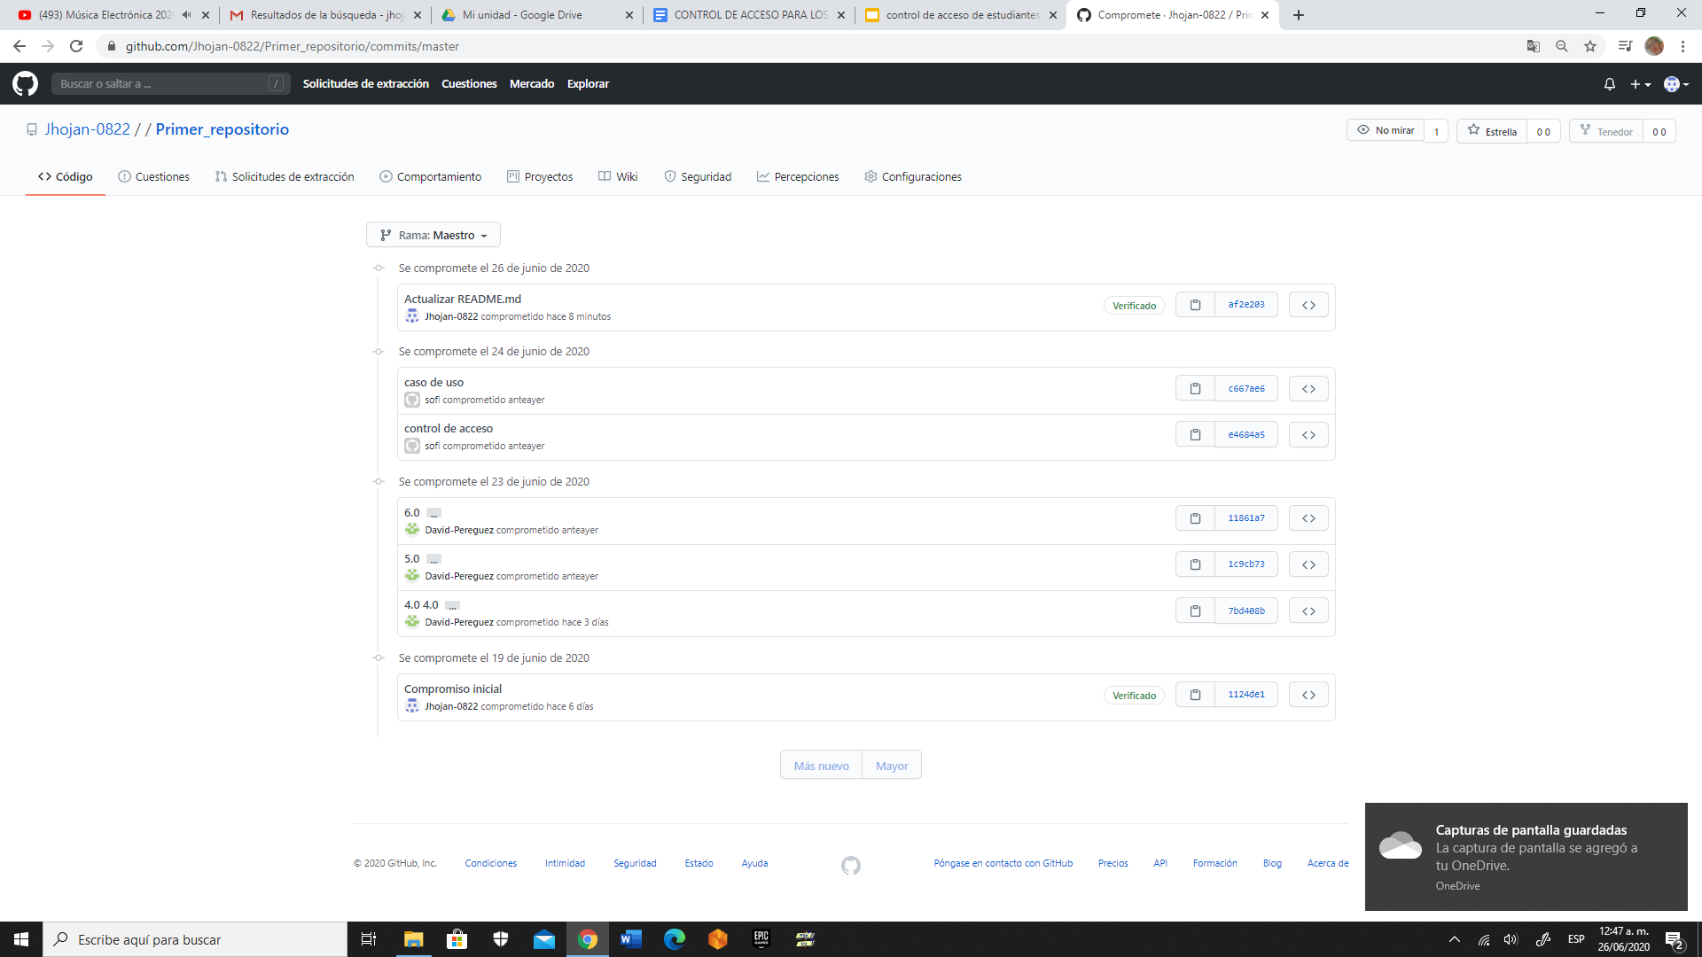

Slide 87
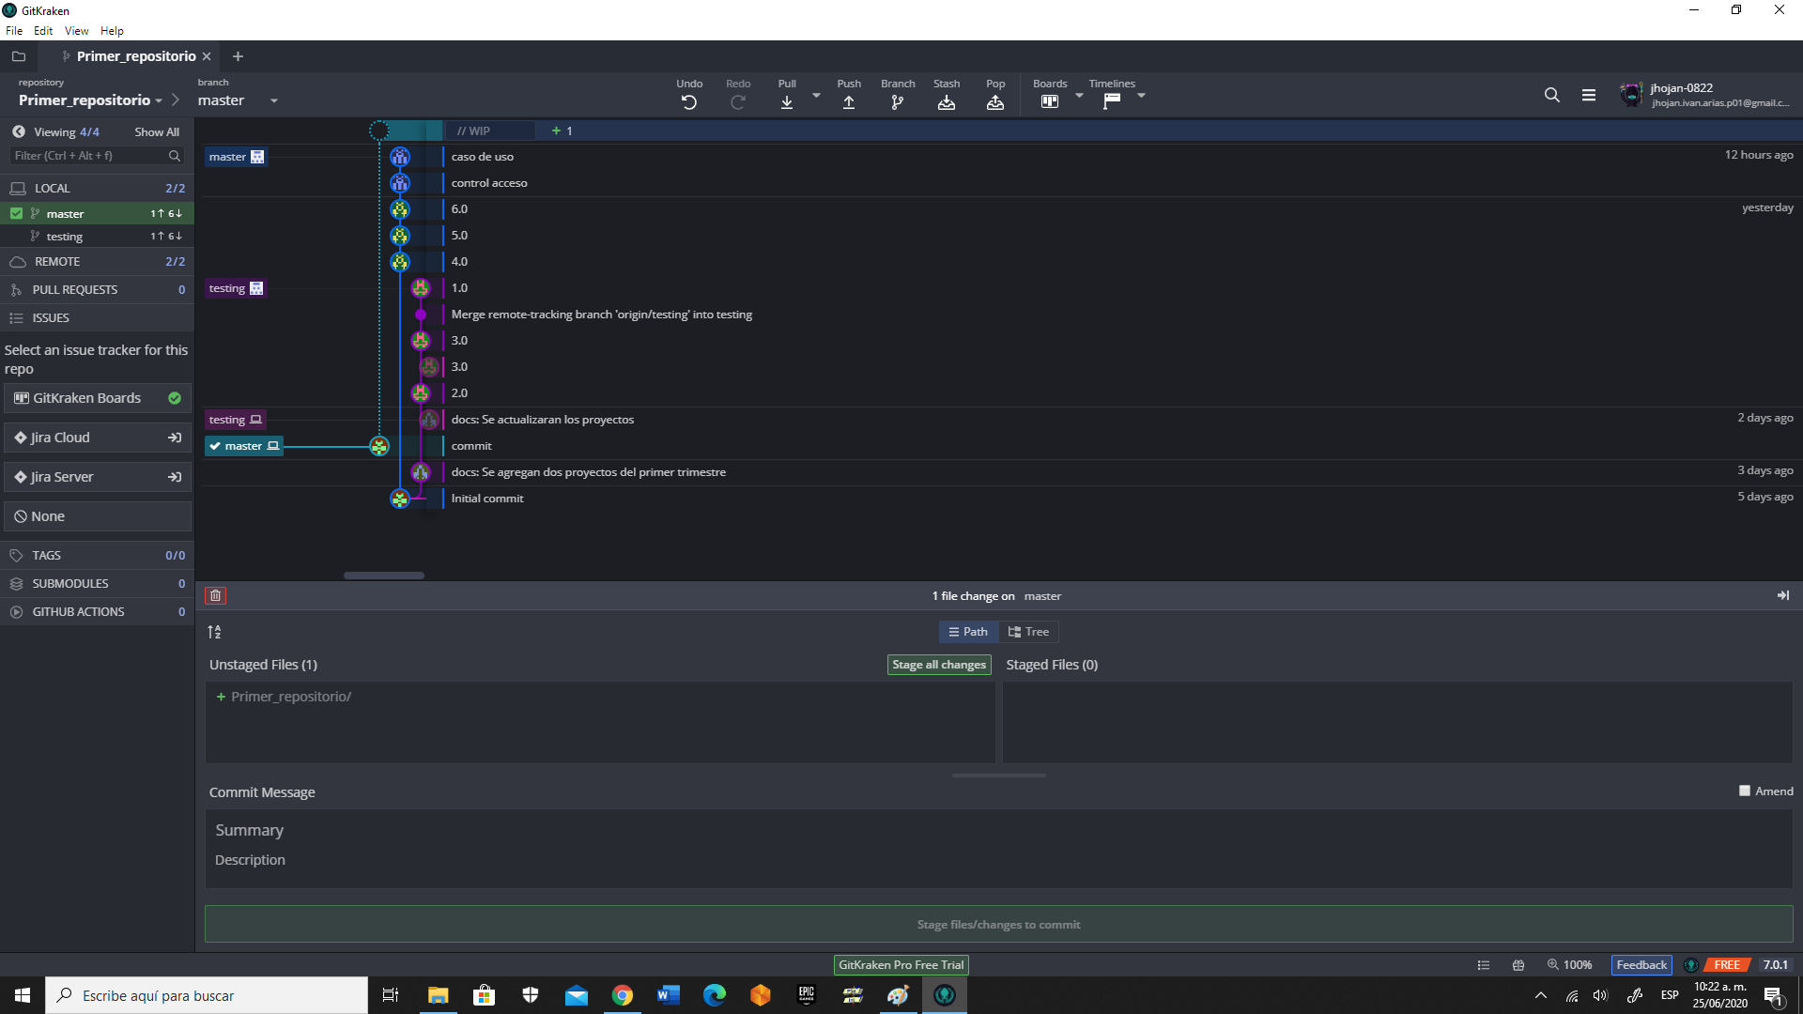
GITKRAKEN

Slide 88
Bibliografías
https://online.visual-paradigm.com/app/diagrams/#G18fR0_NarQBWo2sjkCqO6P87NozZ151t_
https://online.visual-paradigm.com/app/diagrams/#G1r8VhQrcXe65bu0ujslsK-DV4nmx1UMDs
https://app.lucidchart.com/documents/edit/10a3fbee-46e4-469b-b3e0-292ea6bc7976/0_0
CASO DE USO EXTENDIDO
https://github.com/Jhojan-0822/Primer_repositorio
https://sites.google.com/site/metodologiareq/capitulo-ii/tecnicas-para-identificar-requisitos-funcionales-y-no-funcionales
http://stadium.unad.edu.co/ovas/10596_9839/diagramas_de_casos_de_uso.html
https://www.redacademica.edu.co/colegios/colegio-quiroga-alianza-ied
https://www.freepik.es/iconos-gratis/seguridad_877620.htm

